Slide 1
WebGL-开启新的篇章
WebGL&Three.js的探索之旅
万波

Slide 2
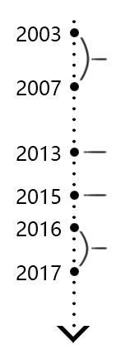
万波，工业设计，现就职于腾讯TGideas。
学习各类三维软件
学习 three.js
学习 webGL
QQ飞车、龙之谷等网站及WebVR应用

Slide 3
WebGL != 3D
Javascript API
Opengl ES
GPU编程

Slide 4
目录
WebGL
能做什么？
该怎么做？
工作原理
能实现什么？
时机是否成熟了？
性能如何？
什么是三维场景？
有哪些常用框架？
实现流程是怎样的？
WebGL运行原理；
Three.js做了什么？

Slide 5
WebGL能做什么？

Slide 6
可交互的产品展示

Slide 7
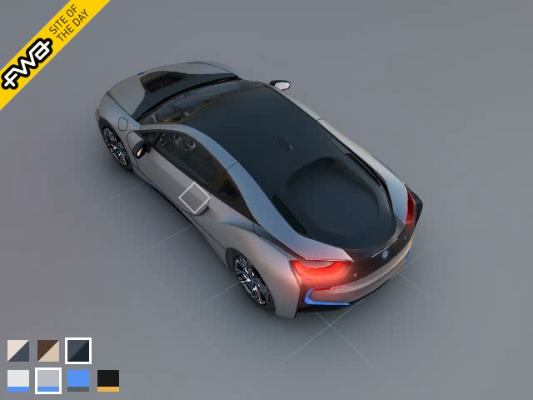

Slide 8
逼真的三维场景

Slide 9
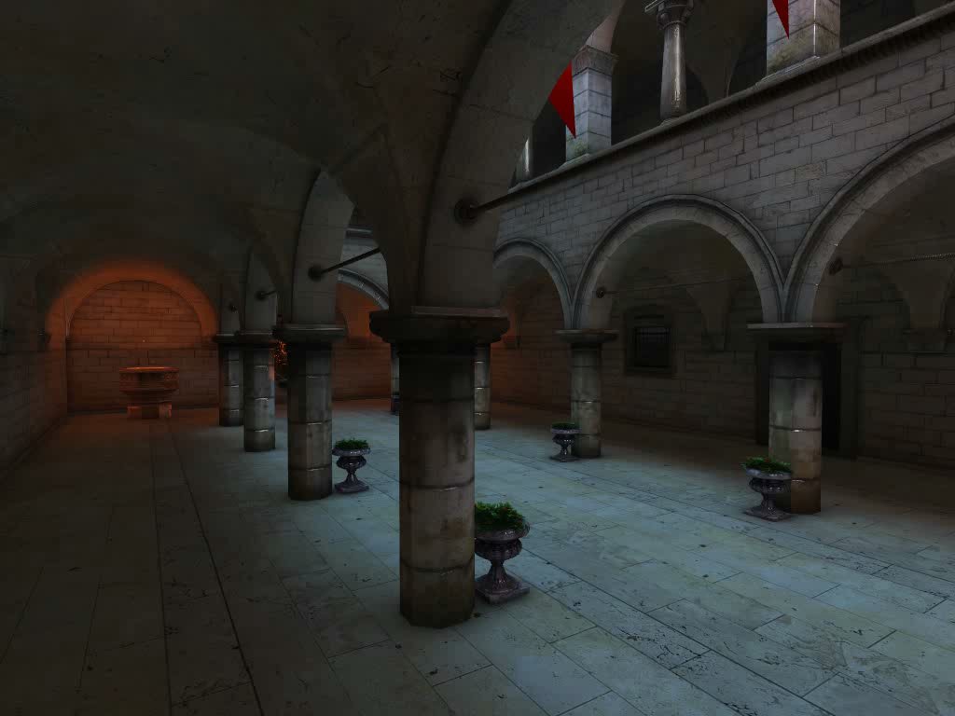

Slide 10
沉浸式网站体验

Slide 11
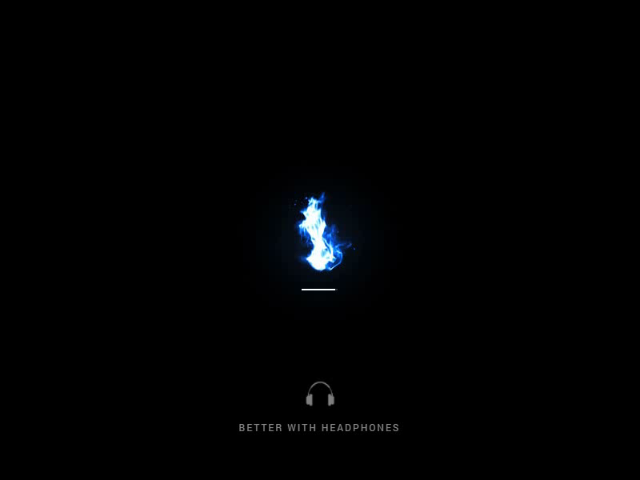

Slide 12
WebGL能做什么？
产品展示
品牌及营销类网站
应用 比如：衣服搭配、虚拟装修
游戏
webVR / webAR
……

Slide 13
时机是否成熟了？
现在在项目中使用WebGL，

Slide 14
WebGL项目开发成本很高吗？

Slide 15
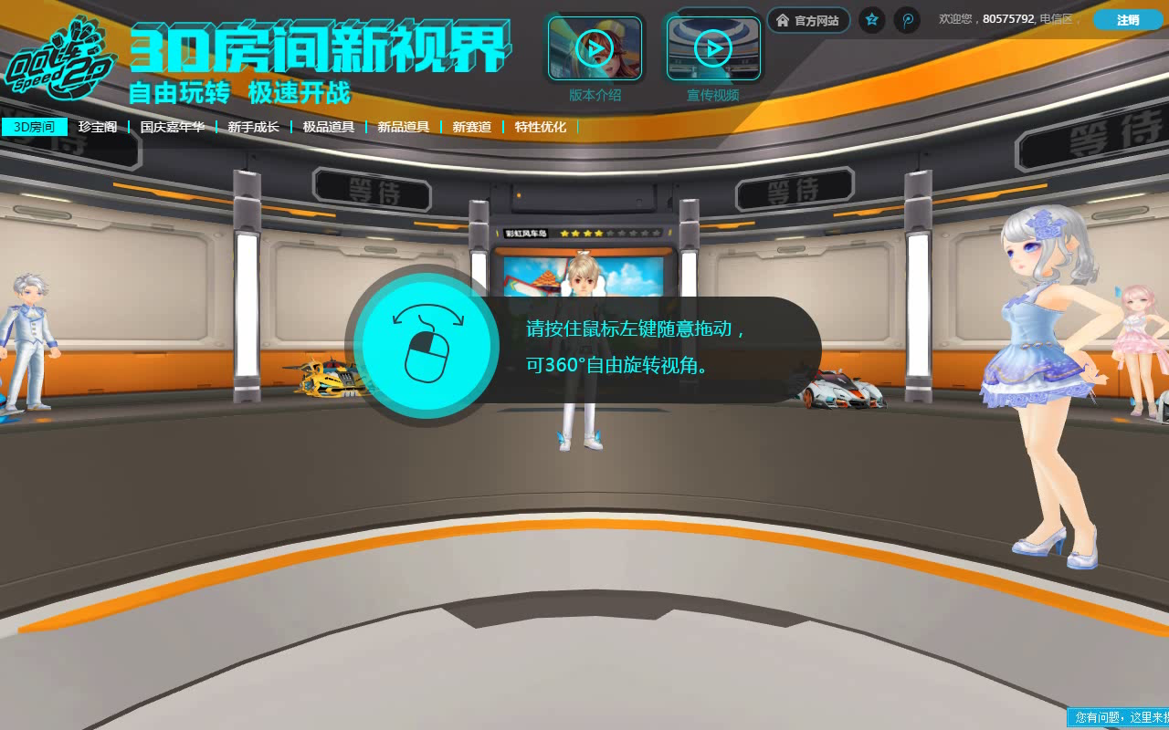
网站地址

Slide 16
WebGL的可行性分析
WebGL项目开发成本很高吗？
QQ飞车版本专题
类型：常规3D网站需求
开发时长
2D网站 | 3天
3D网站 | 6天
大约为2D网站 2倍。

Slide 17
WebGL性能如何？

Slide 18
WebGL的可行性分析
移动端
测试设备 | kirin935
模型面数 | 2W
灯光 | 5
开启阴影 | 是
FPS | 35
移动端需要降低画质。

Slide 19
WebGL的可行性分析
桌面端
测试设备 | i7 GTX960
模型面数 | 10W
灯光 | 5
开启阴影 | 是
FPS | 60+
桌面端表现十分优异。

Slide 20
浏览器支持率如何 ？

Slide 21
WebGL的可行性分析
81.2%
74.7%
数据来源：Netmarketshare@China 2017年3月
数据来源：Android Developer & App Store

Slide 22
该怎么做呢？

Slide 23
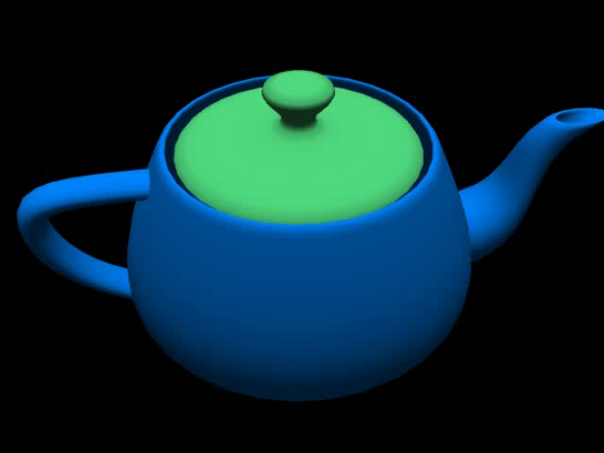
该怎么做呢？
实例地址

Slide 24
该怎么做呢？
WebGL 绘图API：
gl.POINTS | gl.LINES | gl.TRIANGLES
● | ╲ | △

Slide 25
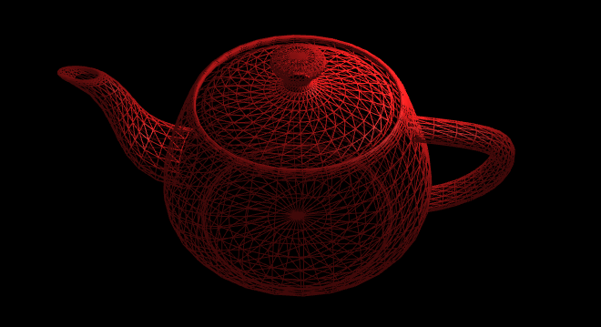
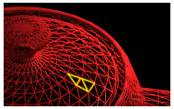
该怎么做呢？
似乎感觉无从下手？

Slide 26
该怎么做呢？
从WebGL框架开始。
Three.js | Babylon.js | PlayCanvas
全面的3D开源框架，可以使用WebGL、Canvas等多种方式进行渲染。 | 微软员工David主导开发的3D游戏引擎，自带物理引擎，能方便创建光线、波浪纹理 。 | 开源的3D游戏引擎，拥有很强在线编辑器，开发者与设计师能协同完成项目。
Watch: 1947 | Watch: 387 | Watch: 217
Star: 31442 | Star: 4246 | Star: 2496

Slide 27
先了解三维场景概念 及三维软件制作流程
讲Three.js之前，

Slide 28
三维场景基本概念

Slide 29

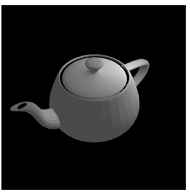
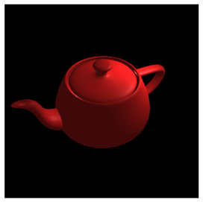
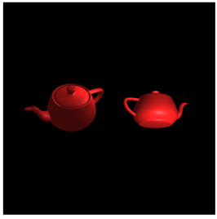
该怎么做呢？
三维场景基本概念：
场景 Sence
抽象为一个三维空间的容器
灯光 Light
光线照射到物体上，反射光使我们能够看到物体
材质 Material
即物体看起来是什么质点
相机 Camera
即观察者视角

Slide 30
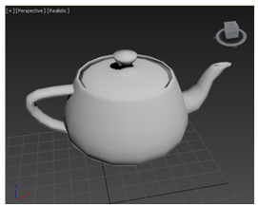
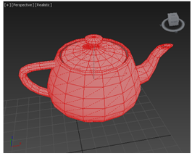
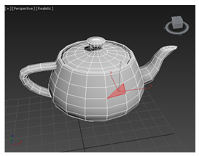
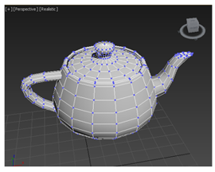
该怎么做呢？
三维物体基本概念：
几何体 Geometry
拥有分段，半径（或长宽高）等属性的物体
网格 Mesh
就是几何体表面，由Face构成
面 Face
一个个很小的三角形
顶点 Vertex
构成三角形的点

Slide 31
三维软件中制作流程

Slide 32
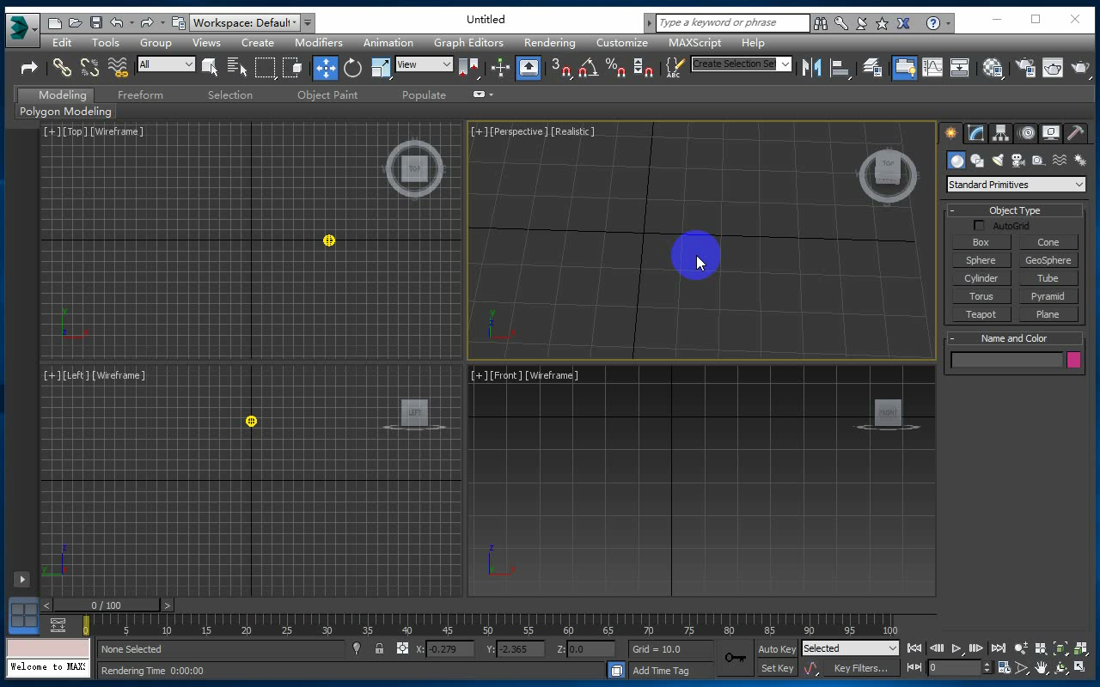

Slide 33
该怎么做呢？
三维软件中制作流程：
创建场景
添加物体
赋予材质
渲染
添加灯光
渲染设置

Slide 34
该怎么做呢？
Three.js中的开发流程：
相机
灯光
创建场景
配置场景
创建模型/材质
渲染
scene = new Scene()
camera = new Camera(..)
light = new Light(..)
scene.add(camera)
scene.add(light)
loader = new Loader()
loader.load(‘..', function(..){
mesh = new Mesh(..);
scene.add(mesh);
});

Slide 35
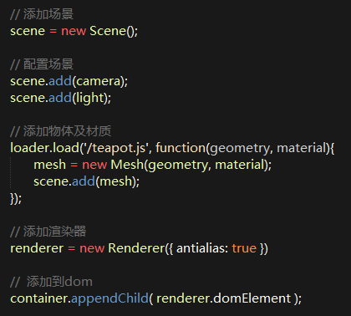
该怎么做呢？
如何使用three.js开发？
实例地址
// 旋转动画
mesh.rotation.y += 0.01;

Slide 36
Three.js能做些什么呢？

Slide 37
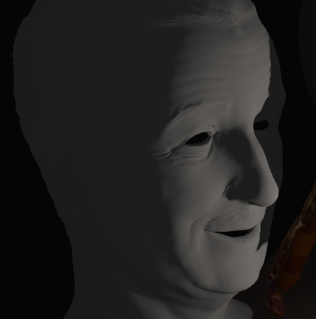
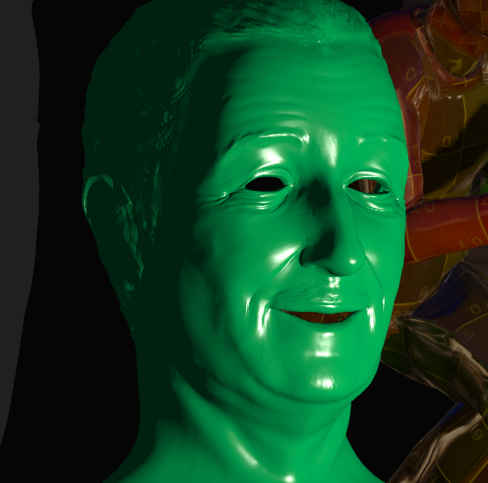
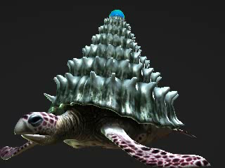
Three.js能做些什么呢？
从3D软件导出并解析模型、材质、动画
Loader
模型（obj、stl、json）
材质（mtl、json）
动画（fbx、dae、json）

Slide 38
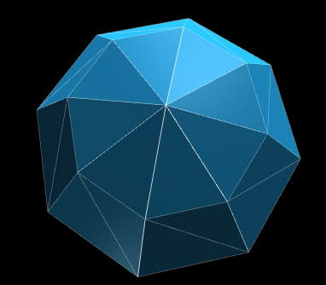
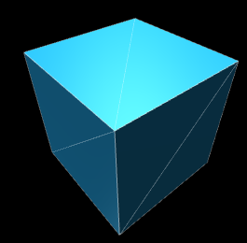
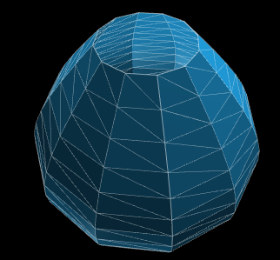
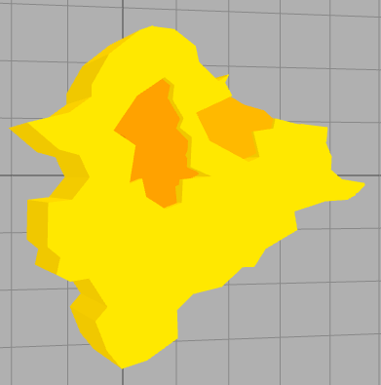
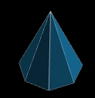

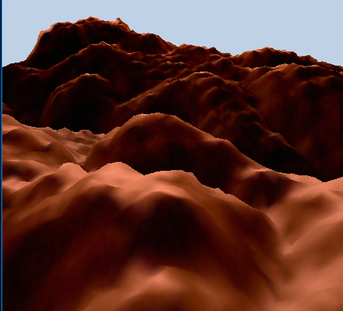
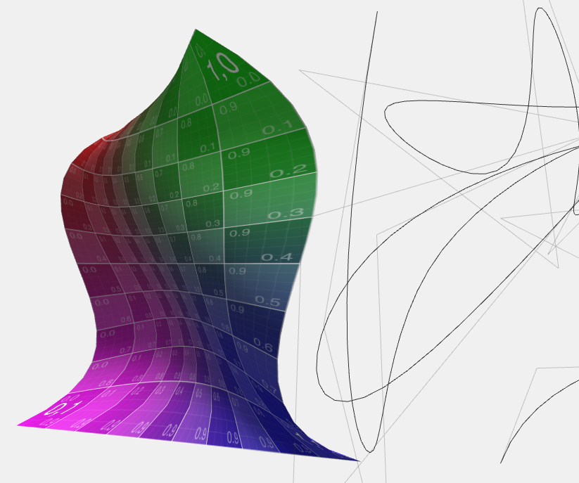
Three.js能做些什么呢？
定义基本几何体
Geometry
基本几何体
BoxGeometry
CircleGeometry
ConeGeometry
SphereGeometry
……
变形几何体
LatheGeometry ShapeGeometry NURBS Geometry
……

Slide 39
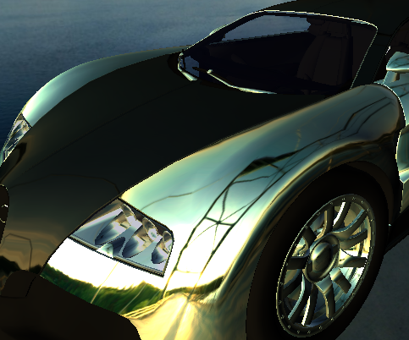
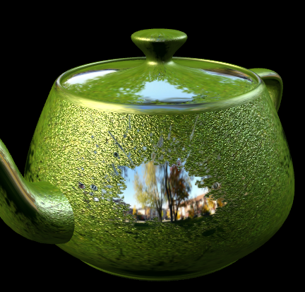
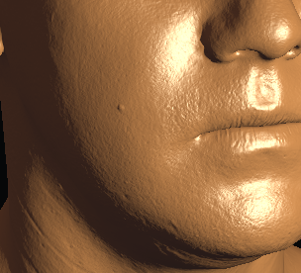
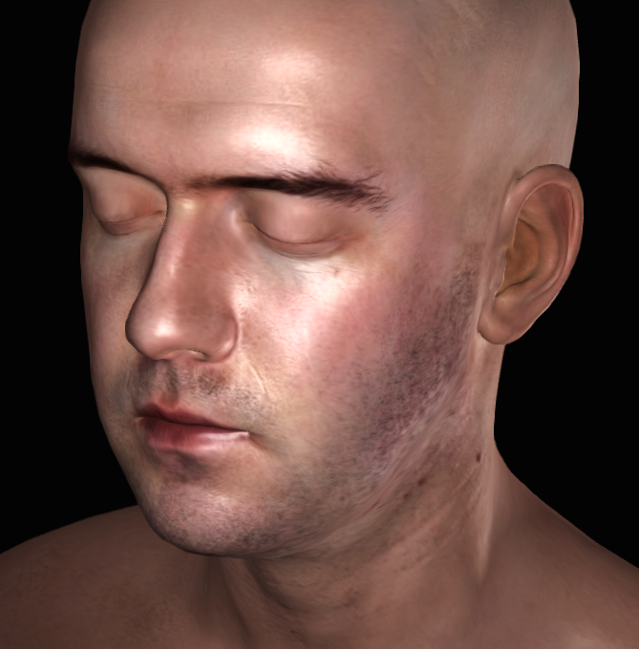
Three.js能做些什么呢？
模拟各种材质
Material
内置材质：
MeshBasicMaterial
MeshLambertMaterial
MeshPhongMaterial
ShaderMaterial
……
材质参数：
color 颜色
map 漫反射贴图
bumpMap 凹凸贴图
normalMap 法线贴图
envMap 环境贴图
emissiveIntensity 自发光
Skinning 蒙皮 – 权重影响顶点位置
……

Slide 40
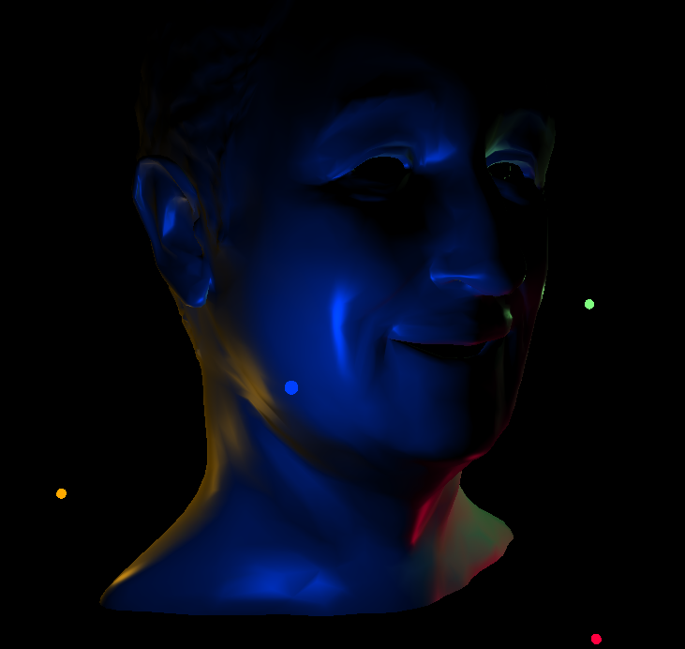
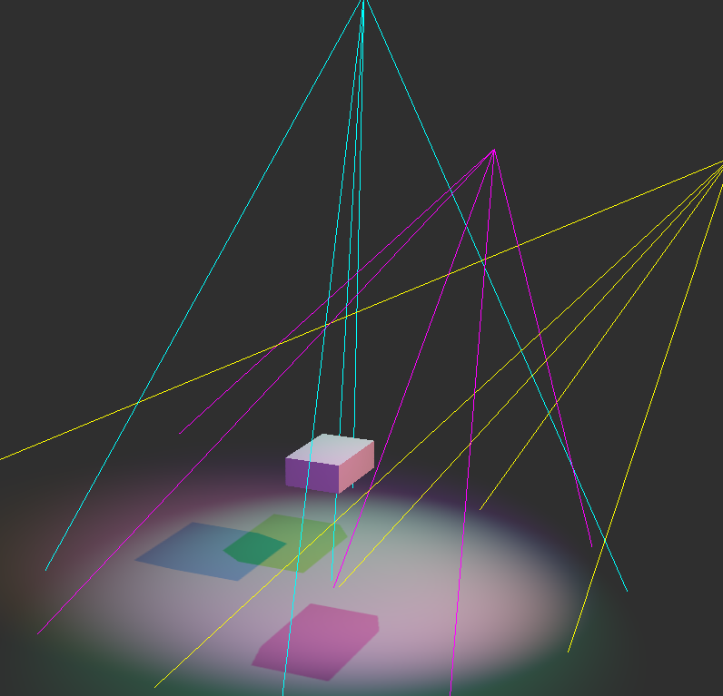
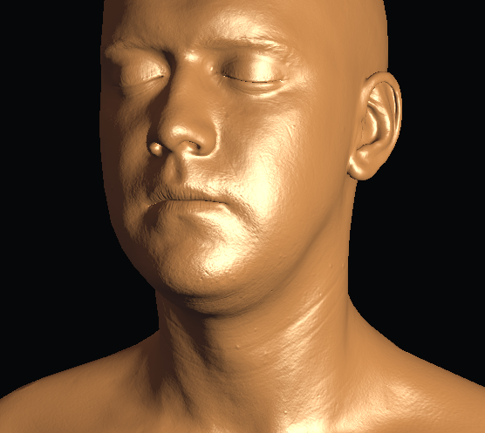
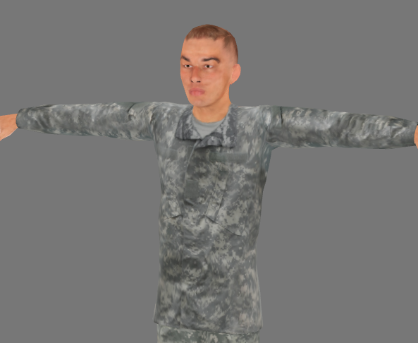
Three.js能做些什么呢？
提供了各种类型的灯光
Light
灯光类型：
PointLight 点光源
SpotLight 聚光灯
DirectionalLight 直射光
AmientLight 环境光

Slide 41
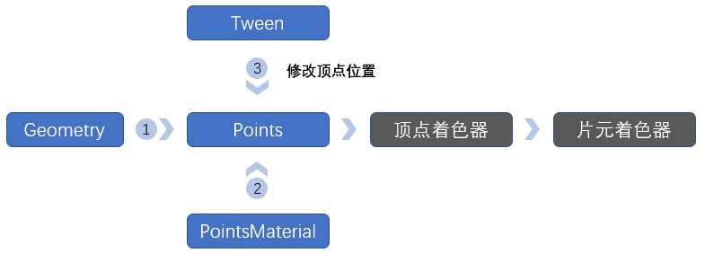
Three.js能做些什么呢？
易用的粒子系统
Points
基于CPU&GPU粒子效果详解>>

Slide 42
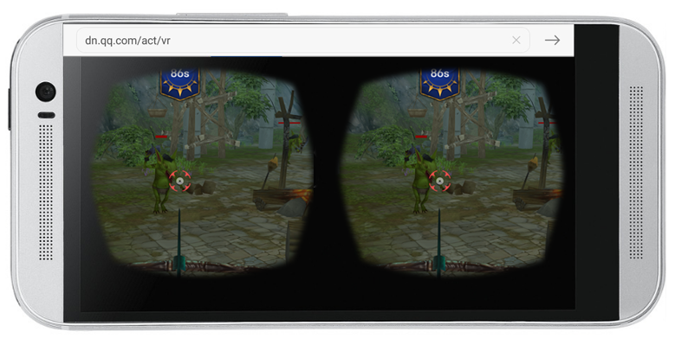
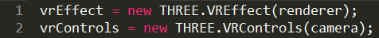
Three.js能做些什么呢？
轻松实现WebVR
VREffect
龙之谷手游WebVR技术分享>>

Slide 43
Three.js能做些什么呢？
丰富的动画类型
Animation
1、基于Mesh的动画：
位置 position
角度 rotation
缩放 scale
3、由软件导出的动画：
骨骼蒙皮动画
变形动画
* 5、着色器动画：
顶点着色器
片元着色器
2、基于Vertex的动画：
修改顶点位置
粒子动画 Points
4、基于Material的动画：
透明度
贴图uv
颜色值

Slide 44
Three.js能做些什么呢？
总结
常用：
Loader
Geometry
Mesh
Material
Light
Animation
Points
Scene
Camera
WebGLRenderer
Texture
VREffect
不常用：
Raycaster
Curve
Helpers
BufferGeometry
……
基类或单元：
Object3D
Vector
Matrix
Face
……

Slide 45
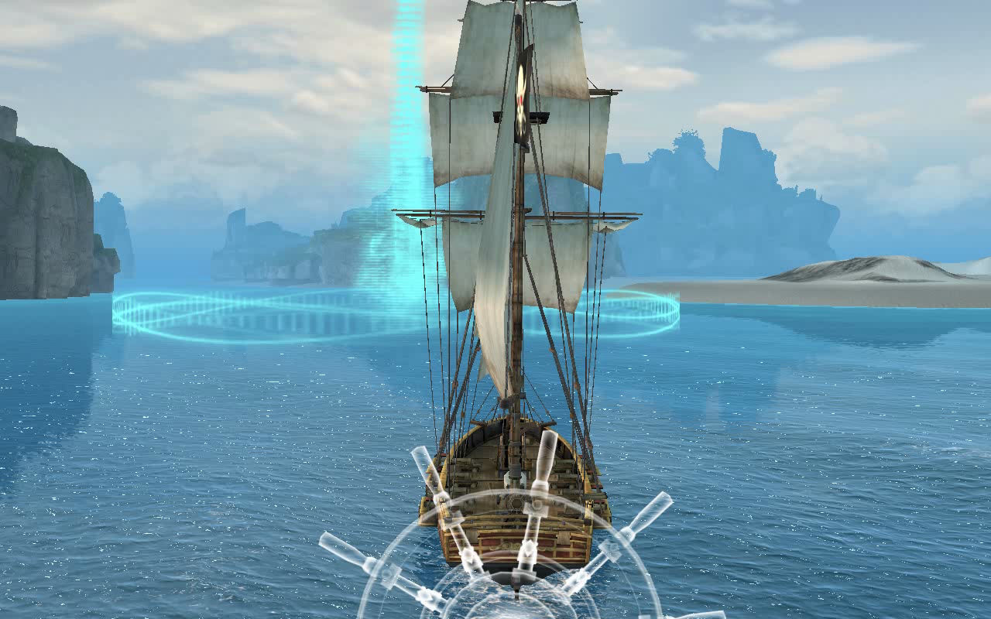

Slide 46
很多问题无法解决:
发现还是有很多东西无法做出来？
碰到bug无从下手？
……

Slide 47
WebGL的工作原理

Slide 48
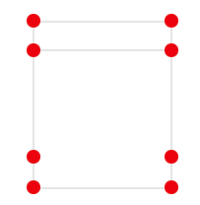
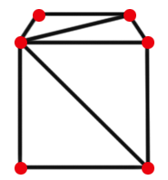
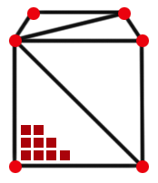
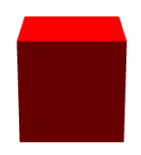
WebGL的工作原理
WebGL的工作流程
1、图元装配
2、光栅化
顶点坐标
图元
片元

Slide 49
WebGL的工作原理
第1步、图元装配详解
传入顶点着色器
顶点着色器
图元装配
gl_Position = position
顶点坐标
图元

Slide 50
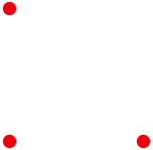
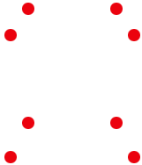
WebGL的工作原理
第1步、图元装配执行步骤
顶点着色器
传入顶点
图元装配
顶点坐标
gl_Position = position * matrix;
图元

Slide 51
WebGL的工作原理
第2步、光栅化详解
生成片元
片元着色器
光栅化
gl_FragColor = color;
图元
片元

Slide 52
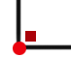
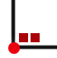


WebGL的工作原理
第2步、光栅化执行步骤
片元着色器
传入顶点
光栅化
图元
gl_FragColor = color * light;
片元

Slide 53
WebGL的工作原理
WebGL的完整工作流程
顶点数据
缓存区
attribute
顶点着色器
图元装配
片元着色器
坐标转换
材质、灯光…
矩阵
uniform
缓存区
光栅化
注：
黄色：CPU (Javascript)
绿色：GPU (opengl es)

Slide 54
Three.js究竟做了什么？

Slide 55
Three.js究竟做了什么？
Three.js做了什么？
材质
灯光
……
模型数据
Vertex, Index,
UV, Normal
顶点着色器
图元装配
片元着色器
光栅化
矩阵
移动、旋转…

Slide 56
Three.js究竟做了什么？
Three.js处理流程
顶点数据、模型矩阵
Mesh
生成形状
顶点着色器
漫反射、凹凸贴图等
Material
视图矩阵
Camera
片元着色器
环境光、聚光灯等
Light
生成像素

Slide 57
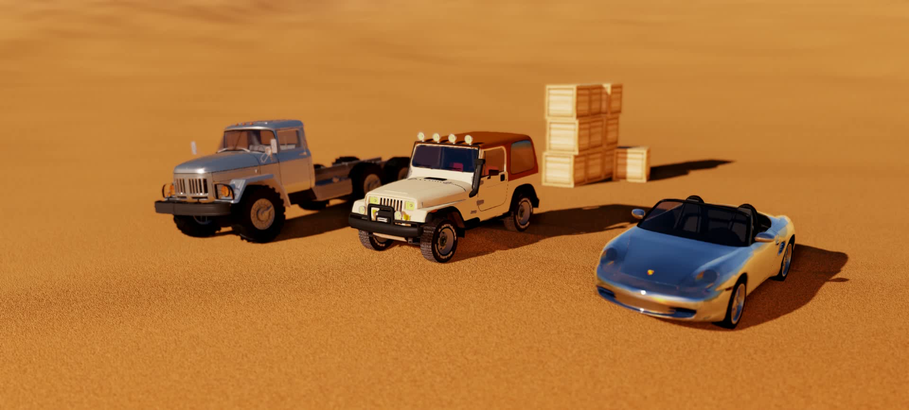

Slide 58
我们需要储备哪些知识？
1、了解常用3D软件 3dsMax / C4D / Maya / Blender
2、学习 Three.js 实例+文档
3、三方类库 Tween.js / Cannon.js
4、学习 WebGL
5、openGL ES shaderFrog / shaderToy
6、线性代数 / 计算机图形学

Slide 59
回顾
1、了解了Three.js开发流程
2、知道了Three.js能做些什么
3、了解了WebGL大致工作原理
4、了解了Three.js做了什么

Slide 60

webGL & three.js工作原理深入介绍
http://www.cnblogs.com/wanbo/

Slide 61
谢谢

